Slide 1


Slide 2


  Здравствуйте, ребята! Давайте повторим то, что мы узнали на прошлом уроке.

Slide 3
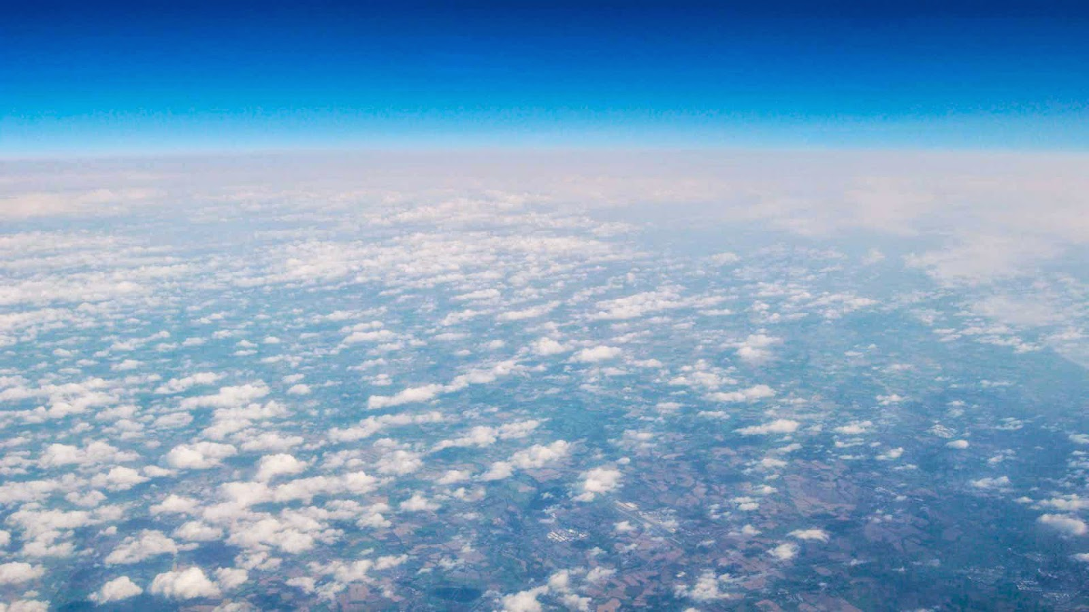
  Ответьте на вопросы.
Какое значение имеет воздух для растений, для животных, для человека?
Как охраняют воздух от загрязнения?
Кто хочет загадать свою загадку о воздухе?

Slide 4
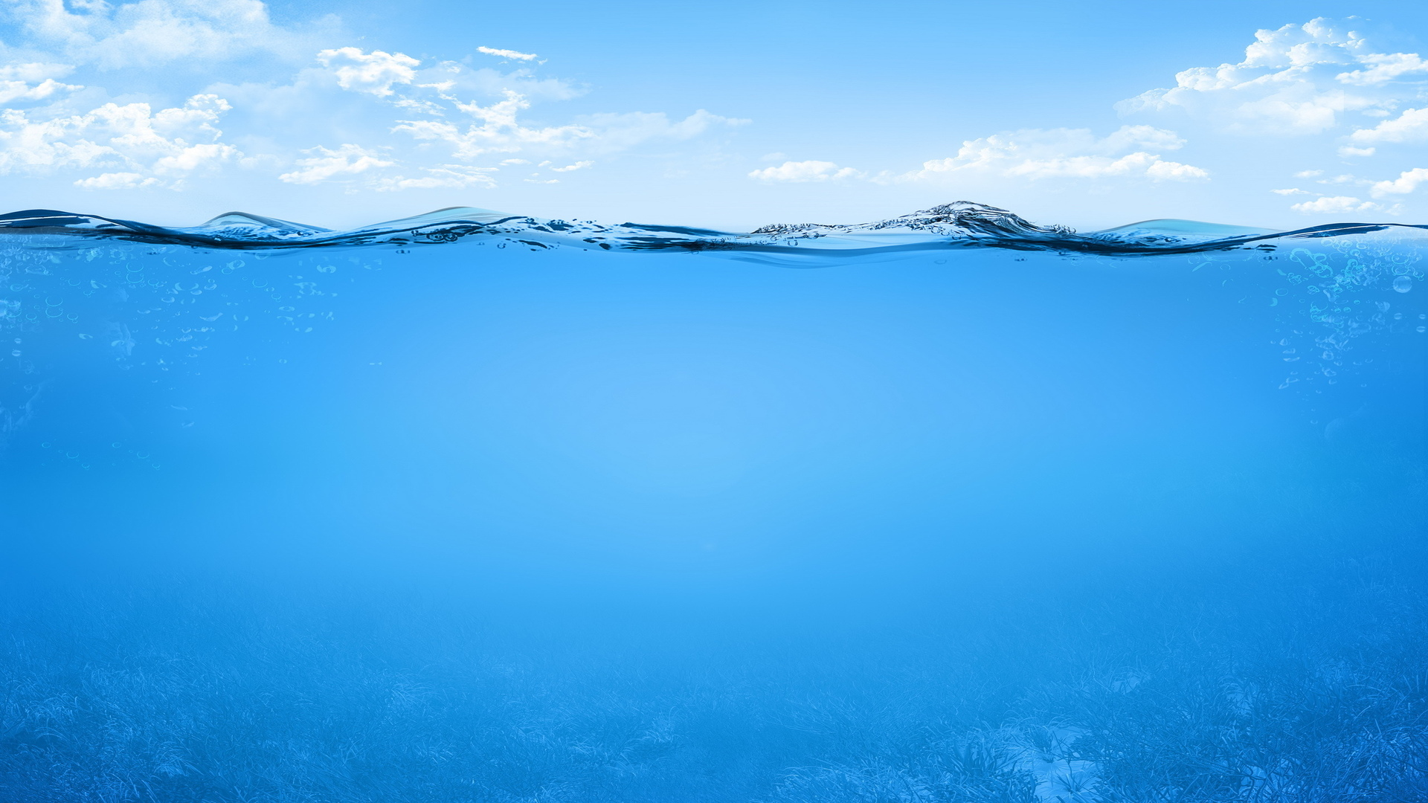
  Прочитайте тему урока на стр. 52 учебника.
  Отгадайте загадку.
  Предположите, о чём пойдёт речь сегодня на уроке.
Очень добродушная,
Мягкая, послушная,
Но когда захочет,
Камень весь источит.

Slide 5
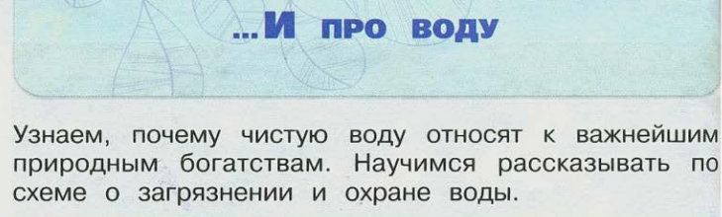
  Какие учебные задачи мы поставим перед собой?

Slide 6
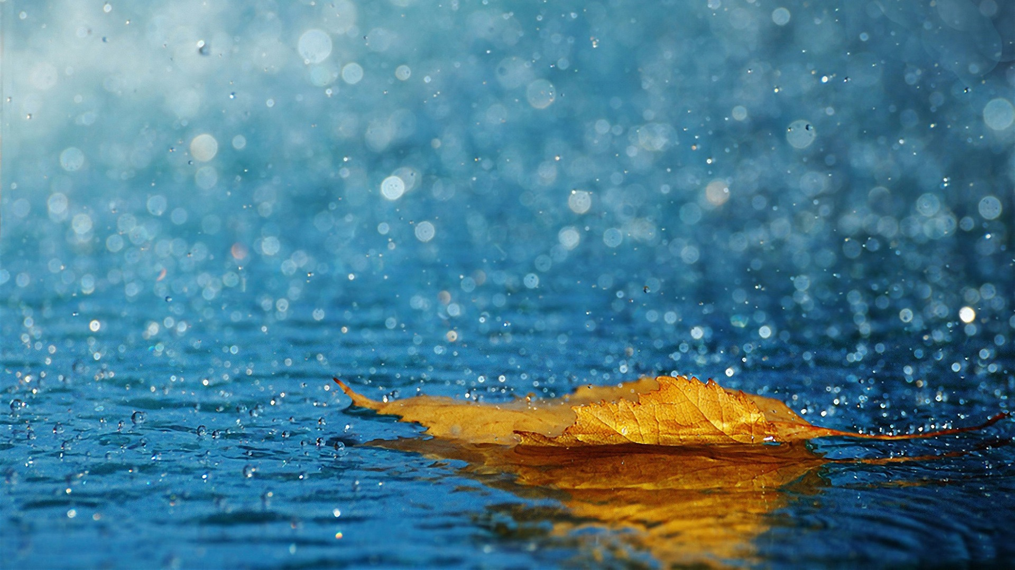
  Вспомните, почему идёт дождь?

Slide 7
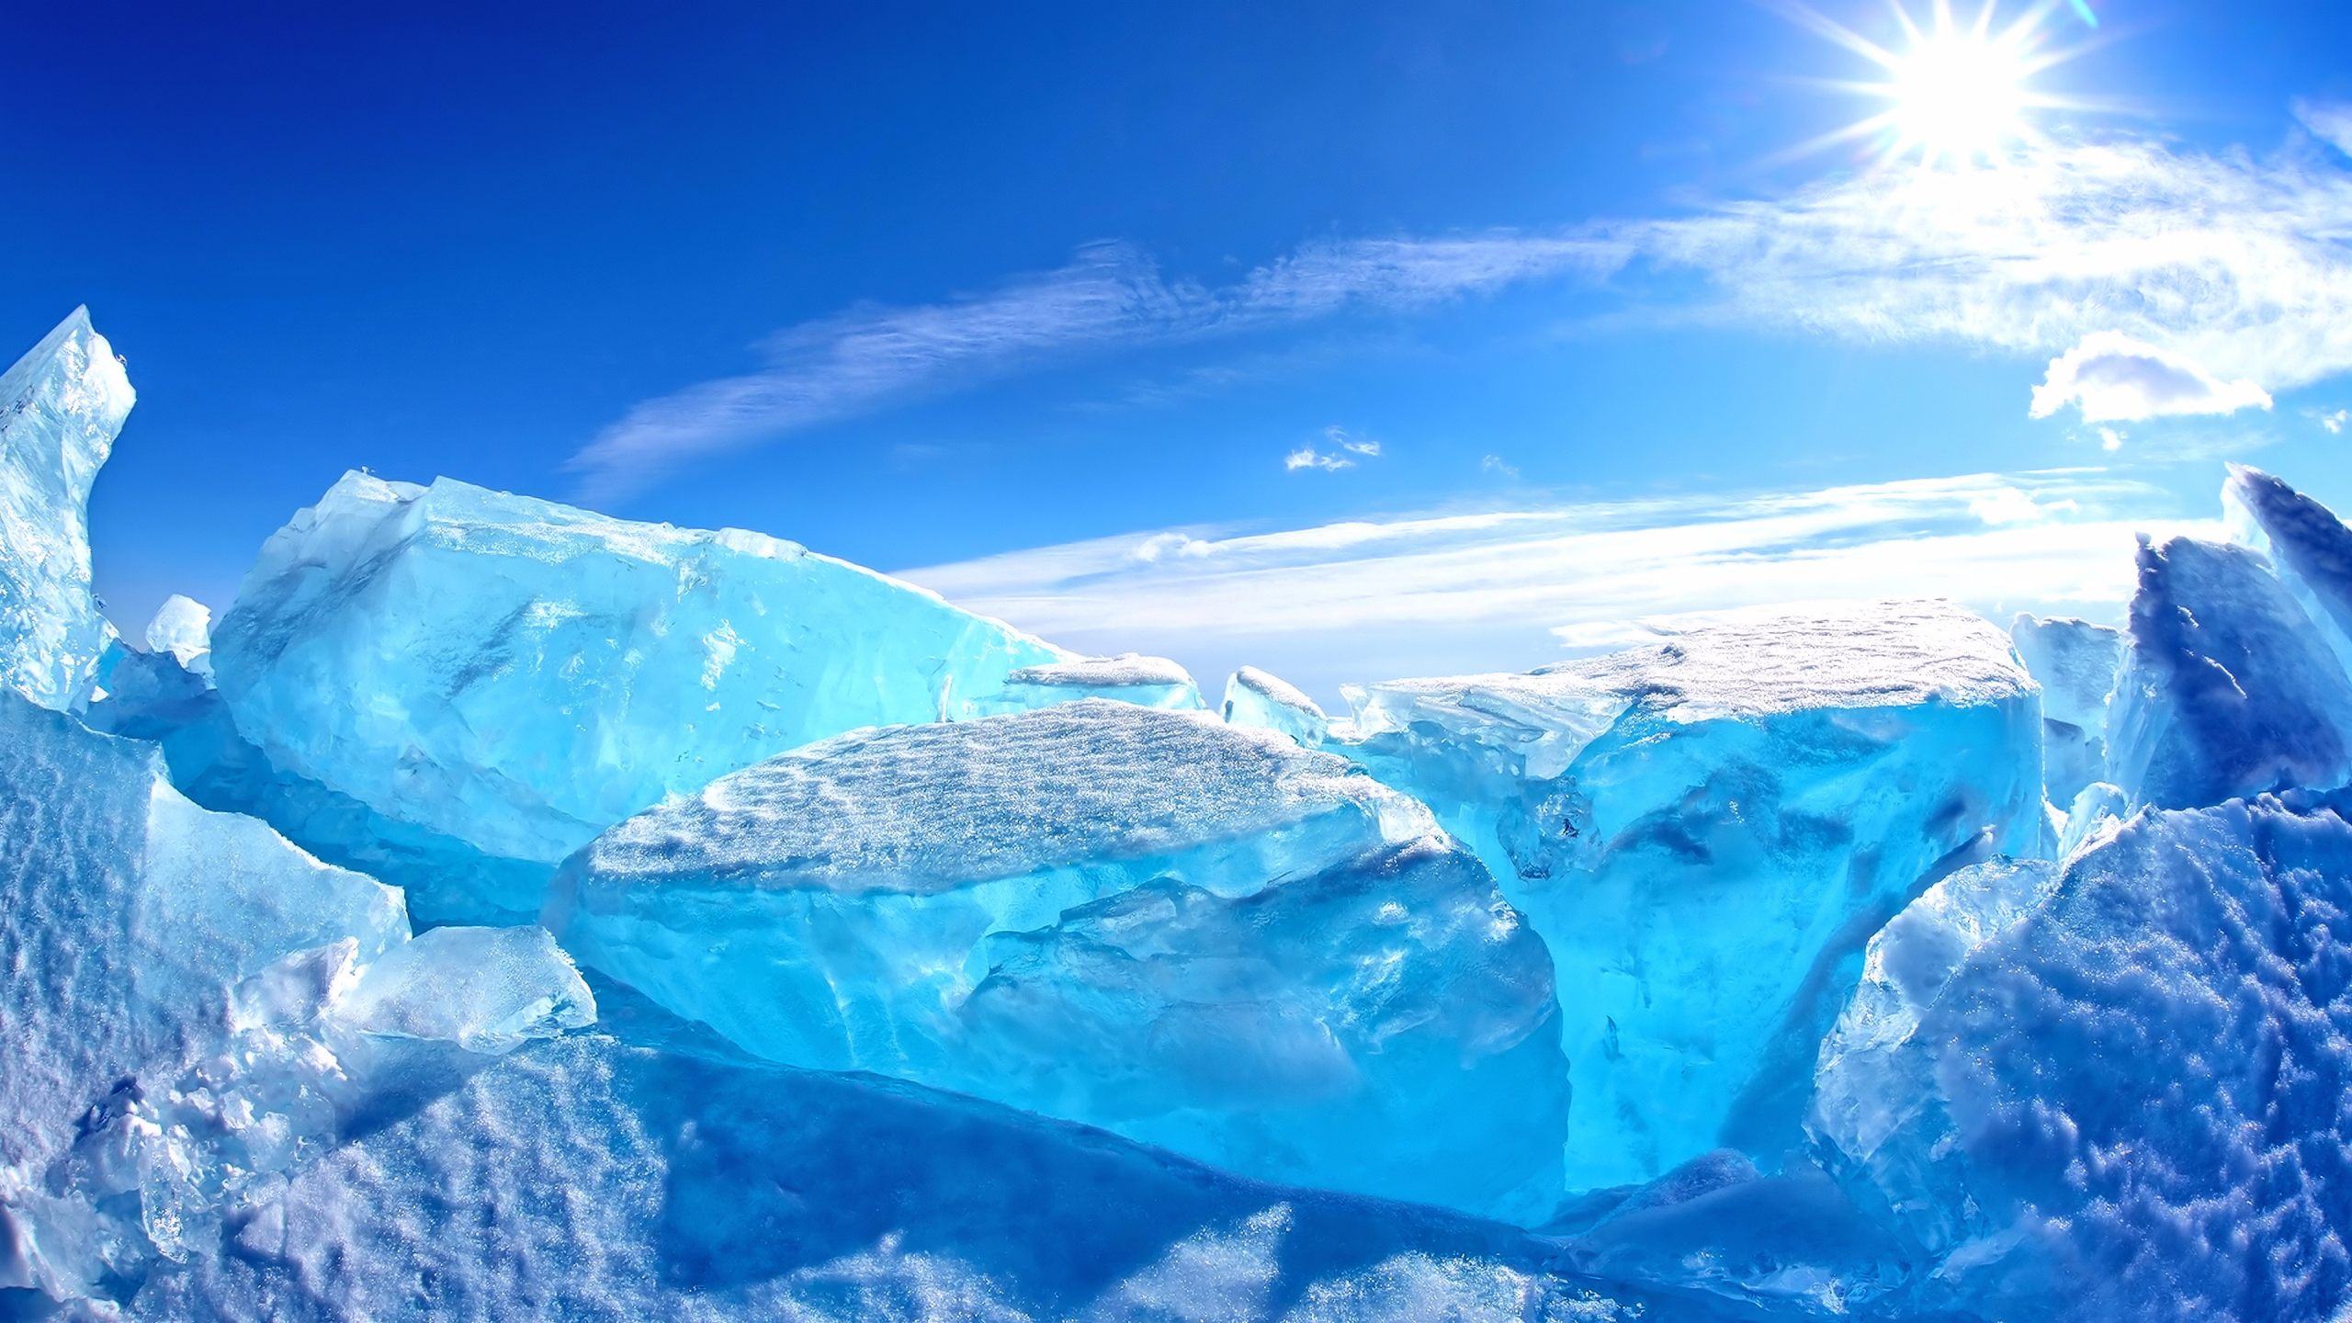
  Откуда берутся снег и лёд?

Slide 8
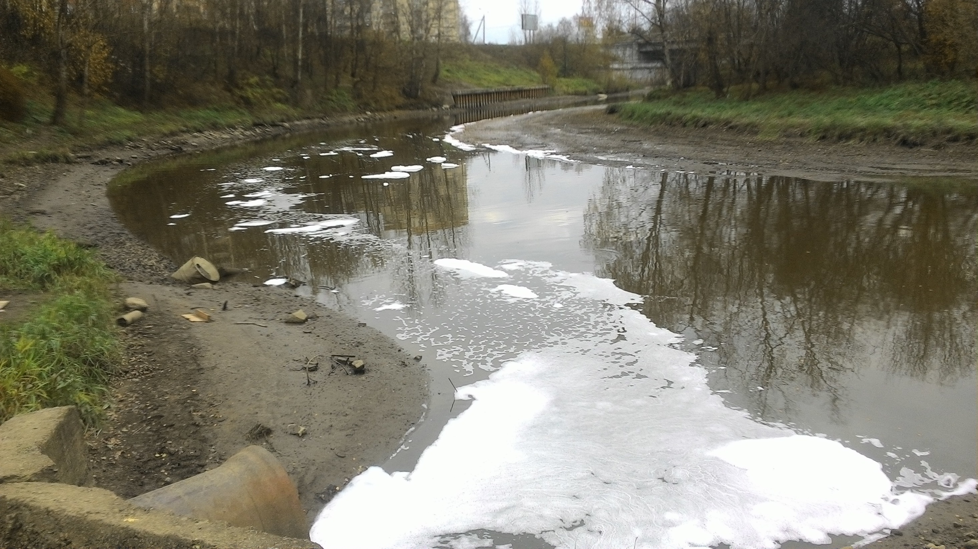
  От чего загрязняется вода?

Slide 9
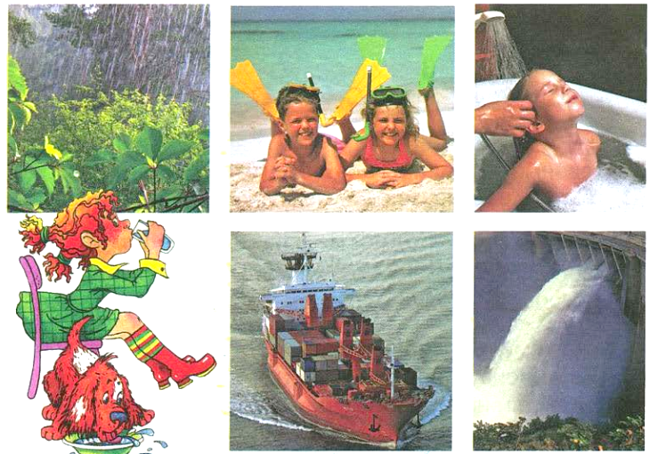
  Какую роль играет вода в жизни людей, растений, животных?

Slide 10
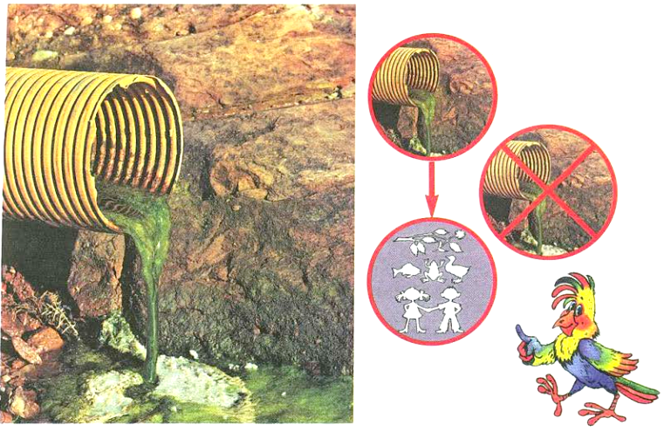
  Прочитайте текст на стр. 53. Как защитить воду от загрязнения и бесполезной траты?
  Рассмотрите фотографию и схему.
  О чём нам рассказывает схема?

Slide 11
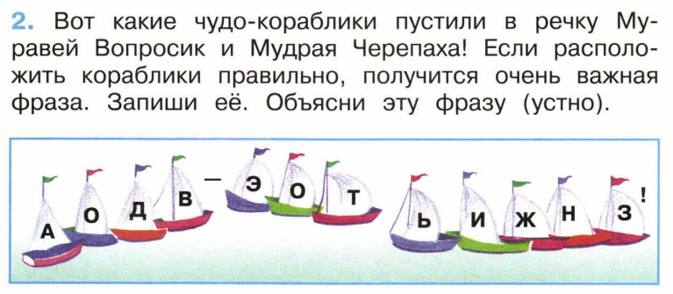
  Выполним задание №2 на стр. 37 рабочей тетради.

Slide 12
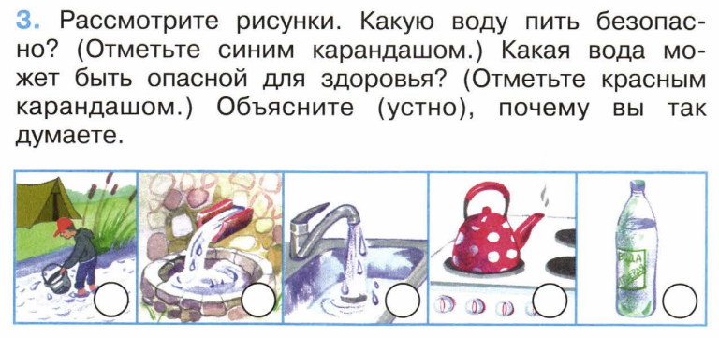
  Выполним задание №3 на стр. 37 рабочей тетради.

Slide 13
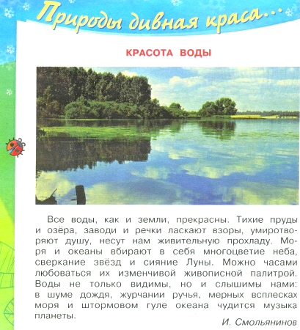
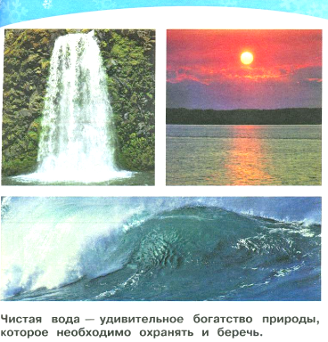

Slide 14
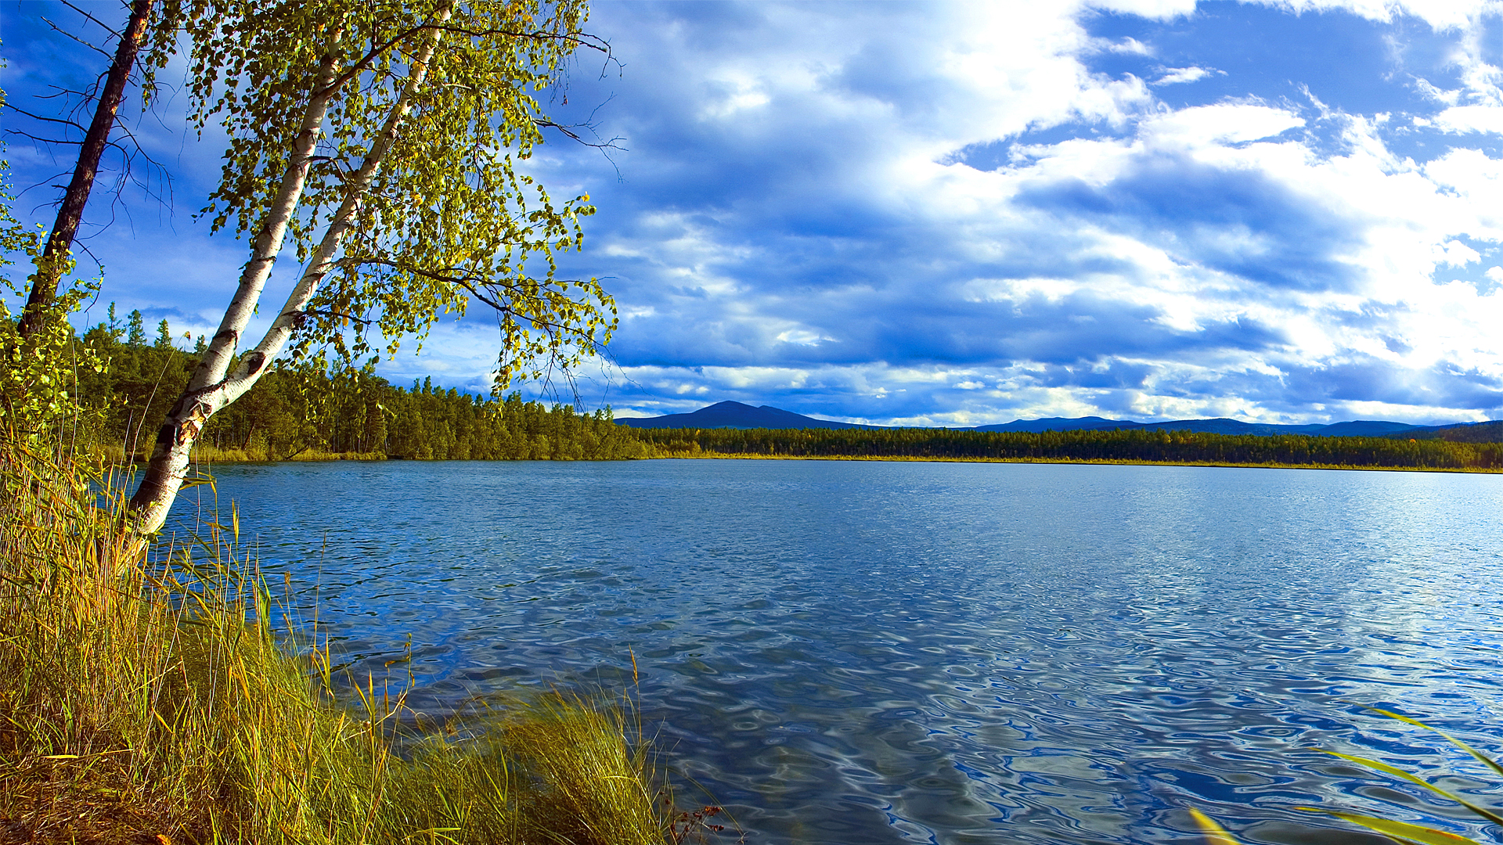
  Выполните задание №4 на стр. 36 рабочей тетради.

Slide 15
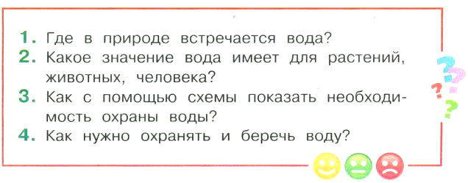
  Ответим на вопросы на стр. 51 учебника.

Slide 16

  Проверьте свои знания - выполните
  тестовые задания на стр. 18-19

Slide 17
  Вспомните, что мы сегодня делали на уроке.
  Что вам особенно понравилось?
  Что показалось немного трудным?
  Спасибо, ребята, за урок!
  До новых встреч!

Slide 18
Домашнее задание:
РТ с. 37 №1.

